Slide 1
МИНИСТЕРСТВО ОБРАЗОВАНИЯ И НАУКИ РОССИЙСКОЙ ФЕДЕРАЦИИ
Федеральное государственное автономное образовательное
учреждение высшего образования
«Уральский федеральный университет
имени первого Президента России Б.Н. Ельцина» (УрФУ)
Институт радиоэлектроники и информационных технологий – РТФ
Проектный практикум
Машинное распознавание объектов
Команда: Team
Куратор: Овечкина Елена Владимировна
УРФУ, ИРИТ-РТФ
Екатеринбург
2022

Slide 2
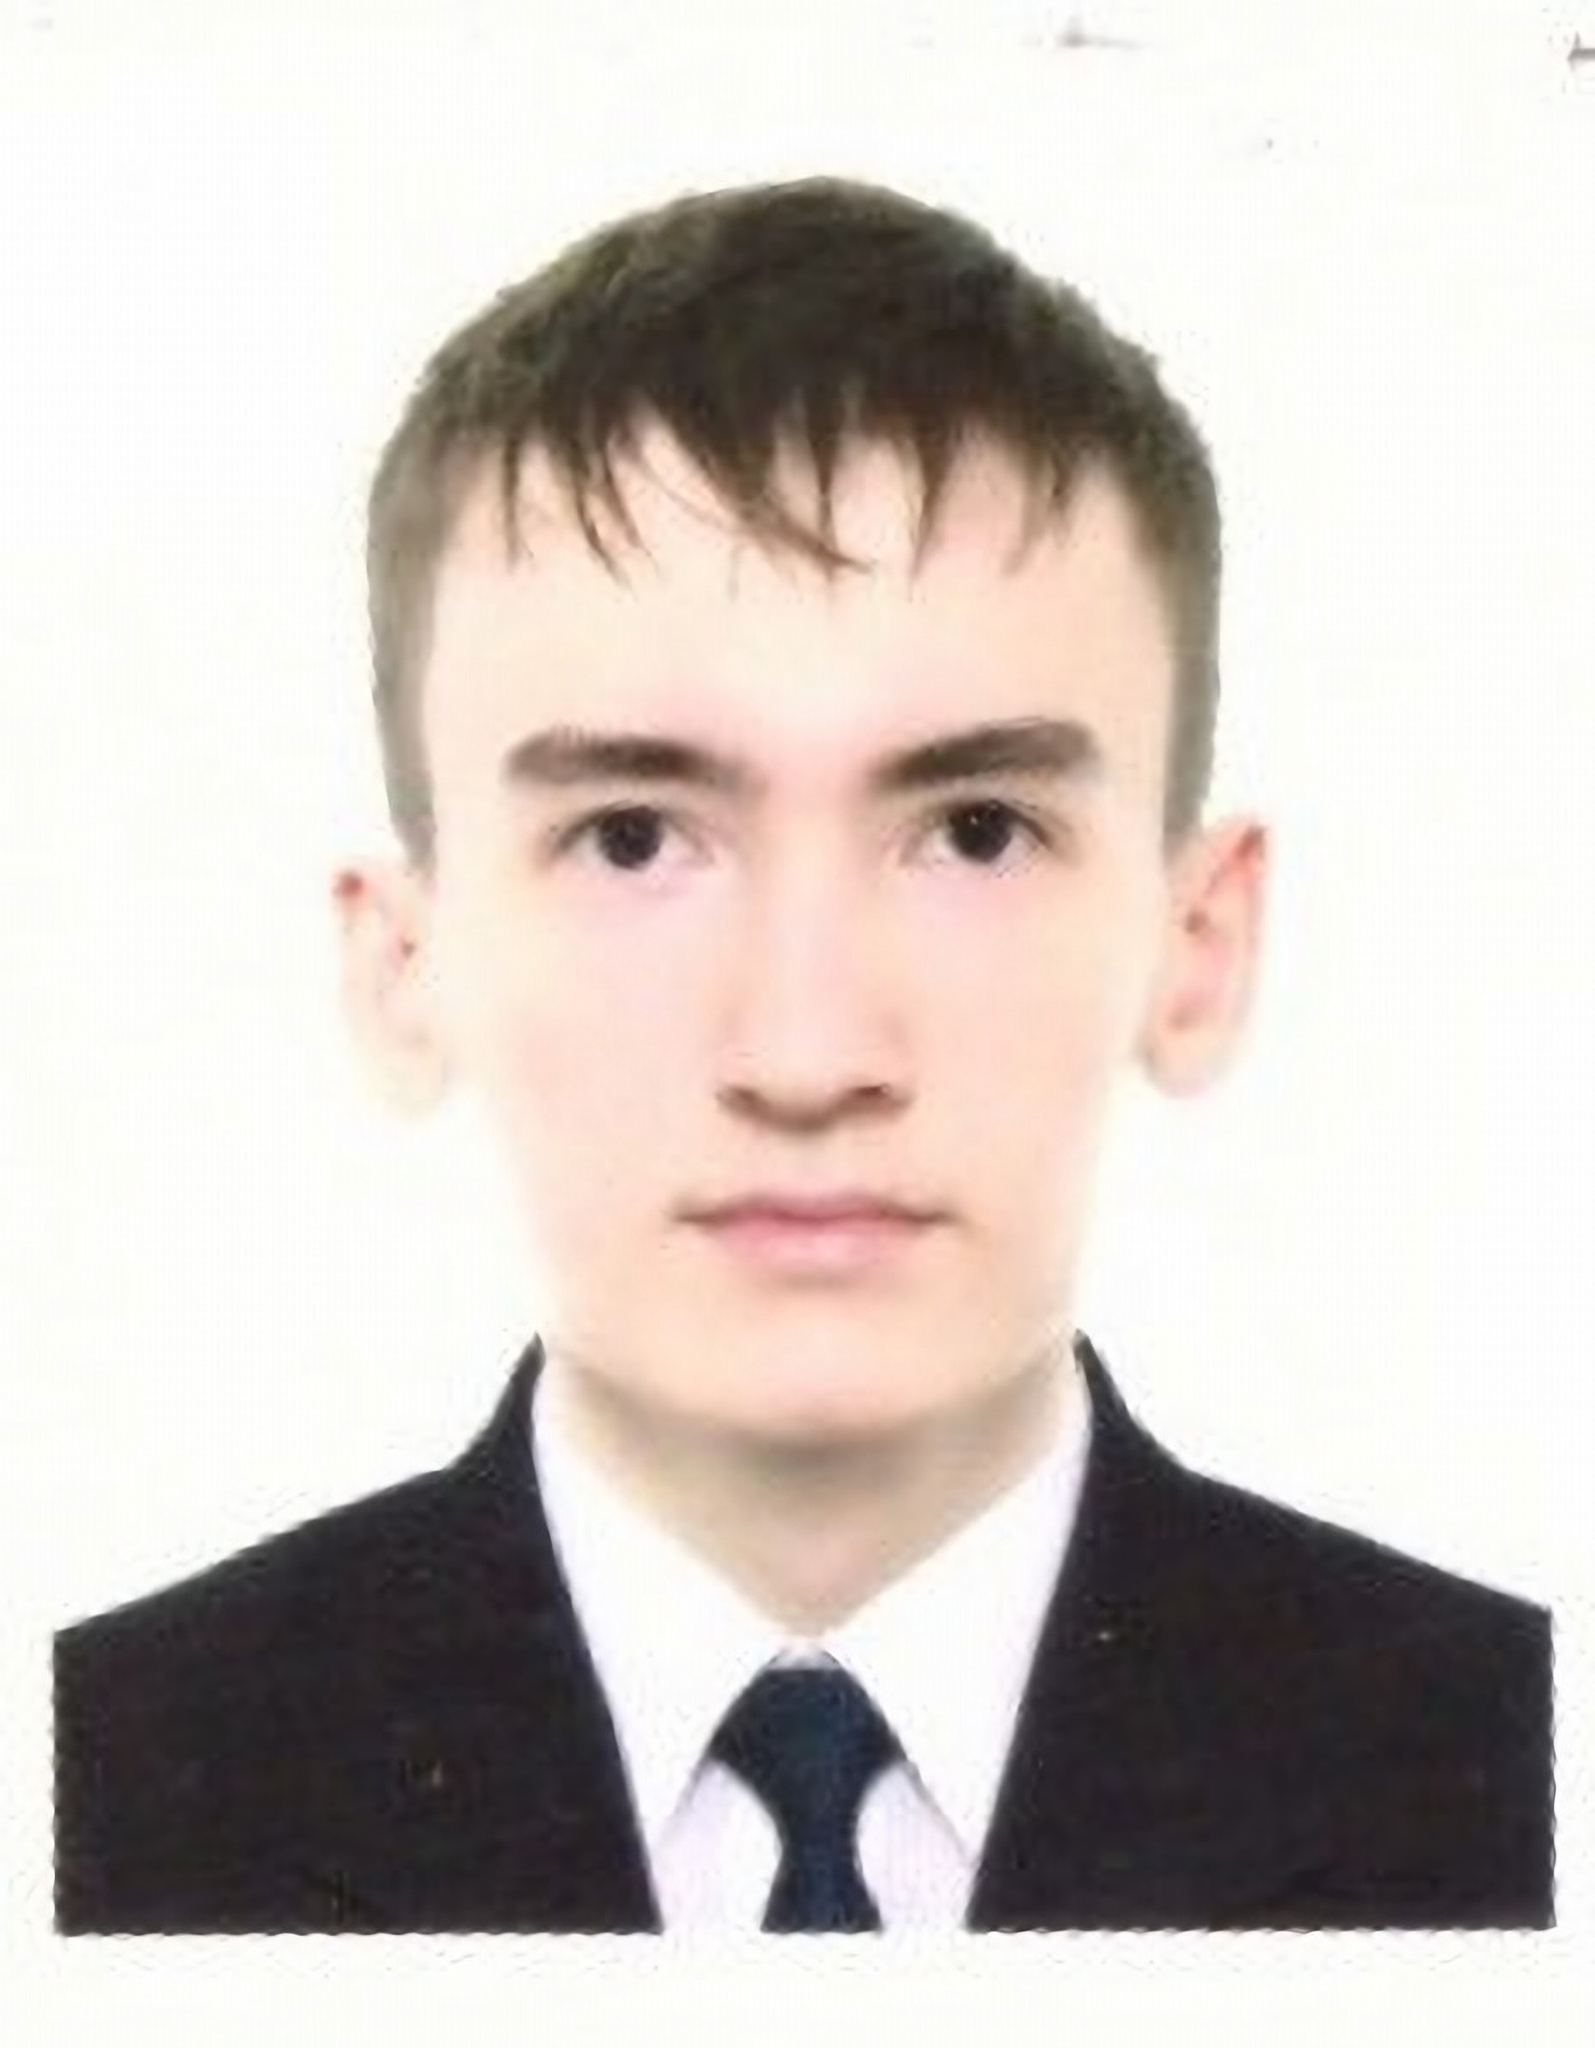
Участники команды
Нестеров Матвей
Тимлид и программист
Абдуллаев Пархат
Дизайнер

Slide 3
Введение
Актуальна ли наша тема?
Цель проекта?
Определение задач.

Slide 4
Задачи проекта
Изучение Python.
Создание парсера.
Получение данных с сайта.
Обработка данных.
Создание статистики на основе полученных данных.
Создание приложения.

Slide 5
Целевая аудитория
Что - Web-приложение, позволяющее получить информацию о востребованности IT-технологий .
Кто – Студенты IT-специальностей и работники IT сферы.
Почему – Выбор перспетивных технологий.
Когда – Студенты во время обучения.

Slide 6
Проблема
Проблема выбора стоящих технологий.

Slide 7
Подходы к решению проблемы
Повышение квалификации.
Сбор данных в реальном времени.
Обработка данных.
Вывод результата.
Создание прототипа интерфейса.

Slide 8
Подготовка к разработке
Язык программирования – Python.
Платформа для разработки кода – Jupyter Notebook.
Платформа для выгрузки и хранения кода – Google Colab.
Платформа для создания макета и дизайна программы - Figma.

Slide 9
Прототипирование
1. Создание прототипа интерфейса
Прототип интерфейса, созданный в Figma

Slide 10
Разработка системы
Алгоритм работы приложения:
На вход получаем интересующую нас профессию
Собираем данные с помощью парсера
Обрабатываем, полученные данные
Выводим перспективные технологии

Slide 11
Заключение
Представлен эффективный продукт, позволяющий потребителю:
Оценить перспективные технологии на рынке труда
Выбрать нужные технологии

Slide 12
Список литературы
Ссылки на курсы и статьи:
Парсим hh.ru на Python
https://office-menu.ru/python/96-api-hh
Курс по основам языка программирования Python
https://stepik.org/course/67/promo
Райан Митчелл веб-скрапинг м помощью Python
https://urfume.sharepoint.com/:b:/s/-2022578/ESMBJvDk5hZJo22JxXo02g8BWtkfu3CEJVheHPbc2rdzyw?e=atTrcL

